Slide 1

Arsitektur Komputer
Prodi Teknologi Rekayasa Internet

Slide 2
Sejarah Komputer
Capaian Pembelajaran :
Mampu menjelaskan fungsi dan struktur umum komputer digital.
Mampu menggambarkan secara umum tentang evolusi teknologi komputer dari komputer digital awal hingga mikroprosesor terbaru.
Mampu memberikan rangkuman dari evolusi arsitektur mikroprosesor x86.
Mampu membedakan dan prasyarat sistem embedded dan beberapa kendala yang harus dipenuhi oleh berbagai sistem embedded.

Slide 3
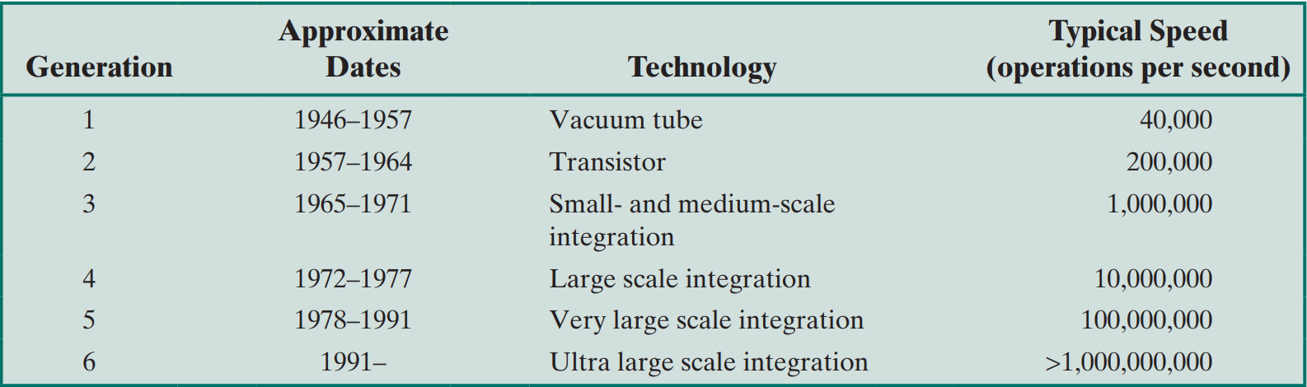
Sejarah Perkembangan Komputer

Slide 4

Generasi Pertama : Vacuum Tubes
Von Neumon (1945) Ide dasarnya dengan nama EDVAC (Electronic Discrete Variable Computer)
IAS Komputer (1946) Perkembangan selanjutnya dan menjadi lebih popular yang menjadi dasar computer hingga sekarang
CPU
Input Unit
Output Unit
Control Unit
ALU
Memory Unit

Slide 5
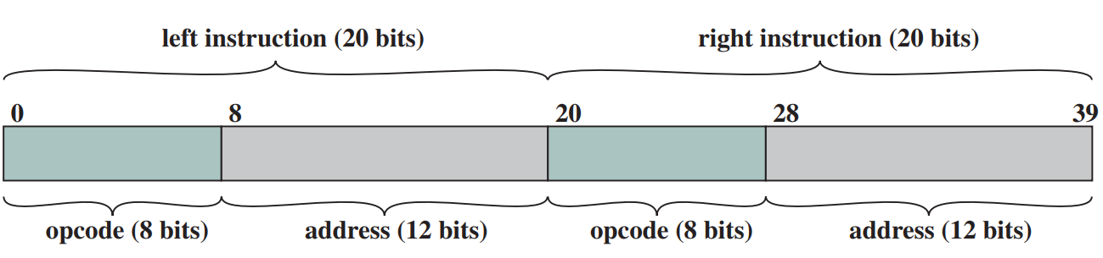
Generasi Pertama : Vacuum Tubes
Cara kerja Komputer IAS (Institute for Advanced Study) : mengmabil perintah-perintah dari beberapa memory dan menjjalankannya satu persatu. Memory-memory yang digunakan adalah :
Memory Buffer Register (MBR): Berisi sebuah word untuk disimpan dalam memori atau dikirim ke modul I/O, atau digunakan untuk menerima word dari memori atau dari modul I/O.
Memory Address Register (MAR): Mendefinisikan alamat memori dari word yang akan ditulis atau dibaca ke MBR.
Instruction Register (IR): Berisi instruksi opcode 8-bit yang akan dieksekusi.
Instruction Buffer Register (IBR): Digunakan untuk menyimpan sementara instruksi yang benar dari sebuah word dalam memori.
Program counter (PC): berisi alamat pasangan instruksi berikutnya yang akan diambil dari memori.
Accumulator (AC) dan Multiplication Factor (MQ): Digunakan untuk menyimpan sementara operand dan hasil operasi ALU. Misalnya, mengalikan dua angka 40-bit menghasilkan angka 80-bit; 40 bit disimpan di AC tidak disimpan di MQ.

Slide 6
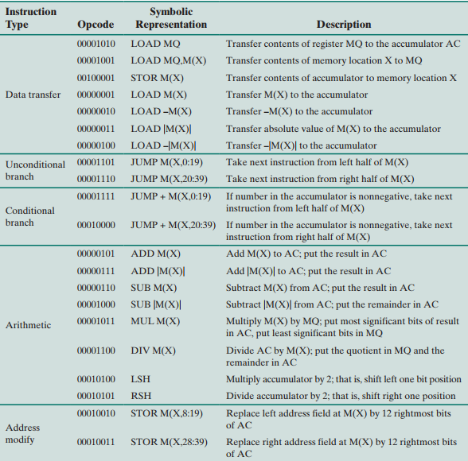
Generasi Pertama : Vacuum Tubes
Komputer IAS Memiliki 21 Perintah (OPCODE) :

Slide 7
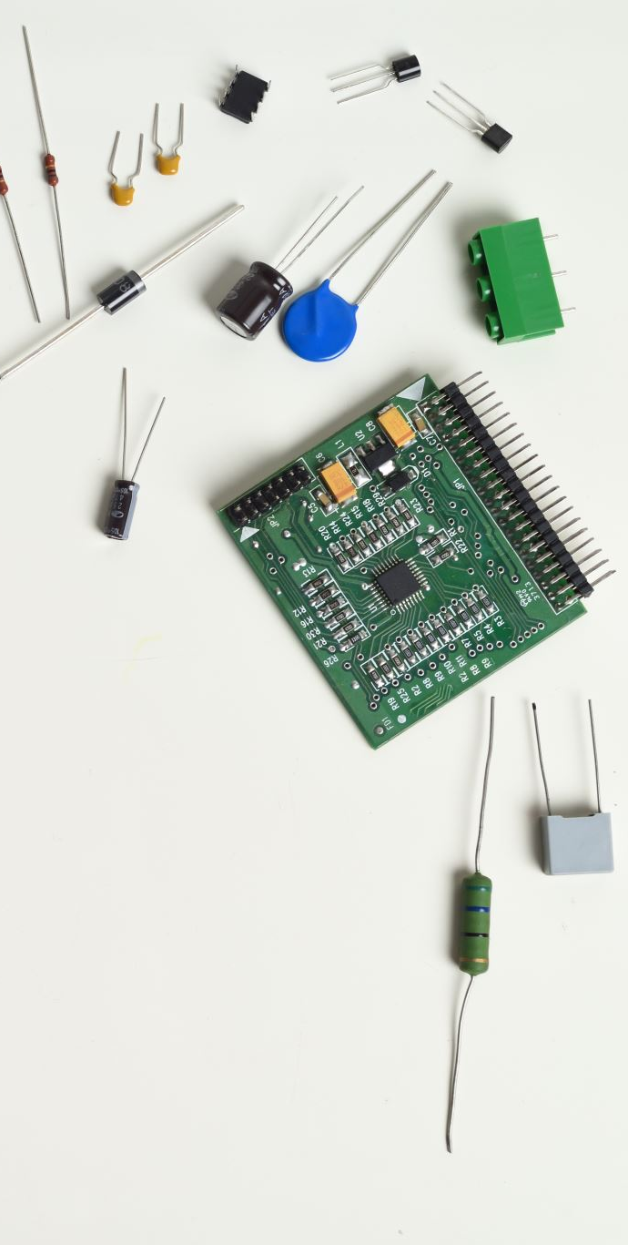
Komputer Generasi Kedua: Transistors
Sejak digantikannya tabung menjadi transistor, perkembangan dunia elektronika menjadi sangat cepat
Generasi kedua ini memperkenal perangkat logika aritmatika dan unit kontrol yang lebih kompleks, penggunaan bahasa pemrograman tingkat tinggi dan penyediaan perangkat lunak sistem bersama dengan komputer. Dalam arti luas, perangkat lunak sistem menyediakan kemampuan untuk memuat program, memindahkan data ke periferal dan library untuk melakukan komputasi umum, mirip dengan apa yang dilakukan sistem operasi modern seperti Windows dan Linux.

Slide 8
Komputer Generasi Ketiga: Integrated Circuits
Komputer generasi ketiga ini bisa dibilang adalah computer yang memakai terobosan baru dengan memanfaatkan integrasi dari semikonduktor ke dalam sebuah chip sebagai pengganti dari ribuan transistor. Era th 1958 inilah sebagai tonggak kemajuan dibidang microelectronic yang dikenal sebuah Integrated Circuits (IC)

Slide 9
Komputer Generasi Ketiga: Integrated Circuits
Ada 2 fungsi utama dari sebuah computer yang menggunakan IC adalah yaitu menjadi :
Logical Function (gerbang logika)
Cells Memory (media penyimpan dlm bit)
Dari 2 tugas pokok tersebut bisa dihubungkan dengan 4 pekerjaa yang nantinya bisa disebut sebagai sebuah computer yaitu : Data Processing, Data Movement, Data Storage dan Control

Slide 10
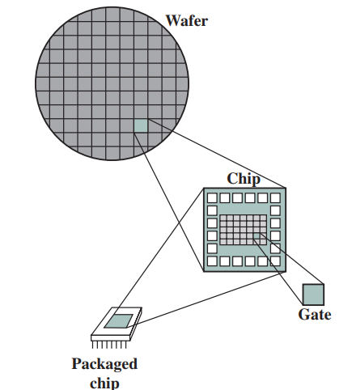
Komputer Generasi Ketiga: Integrated Circuits
Kaitan antara semikonduktor dan gerbang logika yang dimiliki oleh sebuah chip

Slide 11
Komputer Generasi Terkini dan Akan Datang
Perkembangan teknologi semikonduktor yang semakin kecil dimensi dan semakin cepat kemampuan pemrosesan menjadikan awal mula computer bekecepatan tinggi yang terdiri dari :
Memory : Menggunakan ferromagnetic dengan nilai “1” dan “0”
Sejak 1970, semiconductor memory telah melewati 13 generasi: 1k, 4k,16k, 64k, 256k, 1M, 4M, 16M, 64M, 256M, 1G, 4G, 8G pada single chip (1 k = 210, 1 M = 220, 1 G = 230)
Microprocessor:
Terobosan pada tahun 1971, ketika Intel mengembangkan 4004. 4004 adalah chip pertama yang berisi semua komponen CPU pada satu chip (Mikroprosesor).Meskipun hanya 4-bit tetapi menandai awal dari evolusi berkelanjutan kemampuan dan kekuatan mikroprosesor.

Slide 12
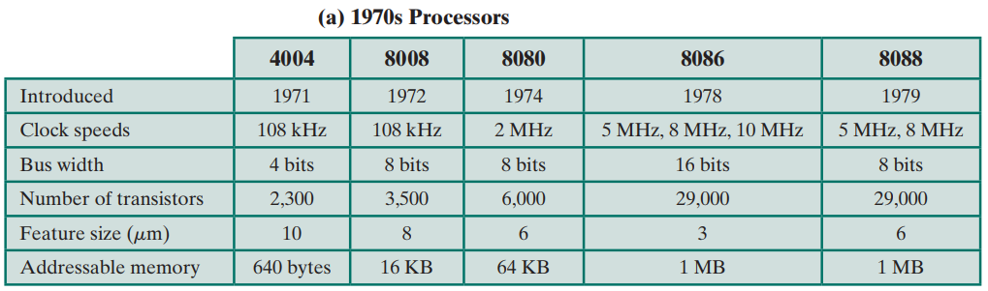

Slide 13
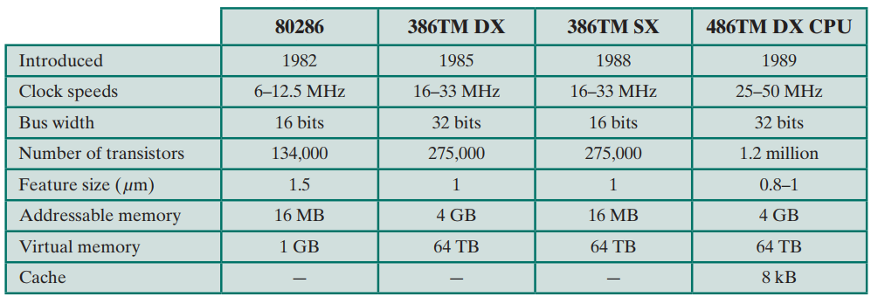

Slide 14
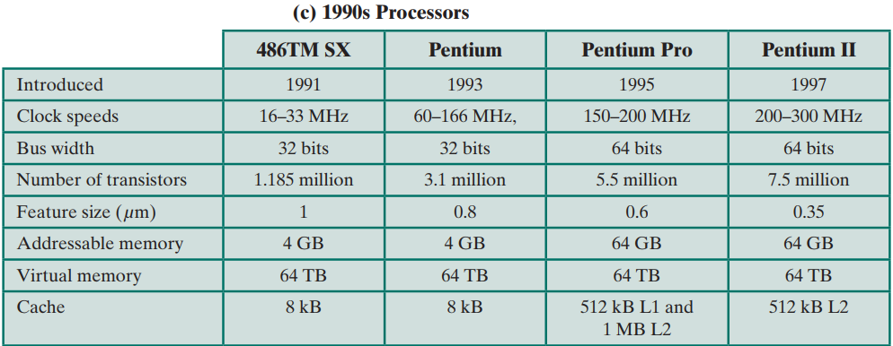

Slide 15
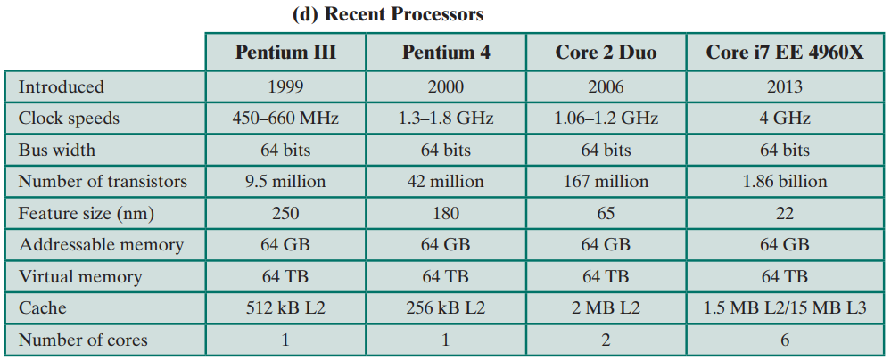

Slide 16
Evolusi Perkembangan dari Processor x86
8080: Mikroprosesor serba guna pertama di dunia. Ini adalah mesin 8-bit dengan saluran memori 8-bit. 8080 pertama kali digunakan sebagai komputer pribadi “Altair”. Varian prosesor ini, 8088, digunakan di komputer pribadi IBM pertama.
8086: mesin 16-bit yang jauh lebih bertenaga. Selain jalur data yang lebih luas dan register yang lebih besar, 8086 memiliki cache instruksi atau antrian yang mengambil beberapa instruksi sebelum mengeksekusinya yang memastikan kesuksesan Intel. 8086 adalah cikal bakal computer modern generasi arsitektur x86.

Slide 17
Evolusi Perkembangan dari Processor x86
80286: Ekstensi dari 8086 ini memungkinkan menggunakan memory 16 MB
80386: Mesin dan produk 32-bit pertama Intel. Berkat arsitektur 32-bitnya, 80386 dapat menyaingi komputer mini dan mainframe dalam hal kompleksitas dan kekuatan hanya beberapa tahun sebelumnya. Itu adalah prosesor Intel pertama yang mendukung multitasking, yang berarti dapat menjalankan banyak program pada saat yang bersamaan.

Slide 18
Evolusi Perkembangan dari Processor x86
80486: 80486 memperkenalkan penggunaan teknologi caching yang jauh lebih canggih dan kuat serta pipelining instruksi yang kompleks. 80486 juga menawarkan co-prosesor matematika built-in yang membongkar operasi matematika kompleks dari prosesor utama.

Slide 19
Evolusi Perkembangan dari Processor x86
Pentium: Dengan Pentium, Intel memperkenalkan penggunaan metode superskalar yang memungkinkan beberapa instruksi dieksekusi secara paralel.
Pentium Pro: Pentium Pro melanjutkan gerakan menuju organisasi superscalar dimulai dengan Pentium, dengan agresif menggunakan nama register, peramalan percabangan, analisis aliran data dan eksekusi spekulatif.
Pentium II: Pentium II menyertakan teknologi Intel MMX, yang dirancang khusus untuk memproses video, audio, dan grafik secara efisien.

Slide 20
Evolusi Perkembangan dari Processor x86
Pentium III: Pentium III menyertakan instruksi floating point tambahan: Set instruksi Streaming SIMD Extensions (SSE) telah menambahkan 70 instruksi baru yang dirancang untuk meningkatkan kinerja ketika operasi yang sama harus dilakukan pada beberapa objek data. Aplikasi yang umum adalah pemrosesan sinyal digital dan pemrosesan grafik.
Pentium 4: Pentium 4 mencakup penanganan floating point tambahan dan peningkatan multimedia lainnya.

Slide 21
Evolusi Perkembangan dari Processor x86
Core: Ini adalah mikroprosesor dual-core Intel x86 pertama yang mengimplementasikan dua core pada satu die.
Core 2: Core 2 memperluas arsitektur Core menjadi 64 bit. Core 2 Quad menyediakan empat core dalam satu chip. Penawaran Core selanjutnya berisi hingga 10 core per chip. Tambahan penting untuk arsitekturnya adalah AdvancedSet yaitu instruksi Vector Extensions, yang menyediakan satu set instruksi 256-bit dan 512-bit untuk memproses data vektor secara efisien.

Slide 22
Evolusi Perkembangan dari Processor x86
Hampir 40 tahun setelah diperkenalkan pada tahun 1978, arsitektur x86 terus mendominasi pasar prosesor di luar embedded sistem
Penambahan instruksi baru masih tetap kompatibel dengan yang lama.
Ada ribuan instruksi di set instruksi.
X86 adalah ilustrasi kemajuan perangkat keras komputasi selama 35 tahun terakhir.
Pada tahun 1978, 8086 diperkenalkan dengan frekuensi clock 5 MHz dan 29.000 transistor. Core i7 EE 4960X
Core, diperkenalkan pada tahun 2013, clock pada 4 GHz, akselerasi 800x, dan 1,86 miliar transistor, yaitu sekitar 64.000 kali 8086. Namun, Core i7 EE 4960X memiliki dimensi hanya sedikit lebih besar ukurannya dari 8086 dengan ongkos pembuatan yang hampir sama.

Slide 23
Terima Kasih

